Slide 1
第二章 物理层
授课教师：邢焕来
主要内容来自：计算机网络教案社区，版权归原作者所有，有增改

Slide 2
本章目标
理解物理层基本概念、功能和基本特性
掌握数据通信的基本术语、不同传输方式的特点和传输性能的刻画与度量
理解不同传输介质的特点
理解无线与卫星通信的特点和属性
掌握不同多路复用技术的基本原理和特点
奈氏准则、香农公式、曼切斯特编码（会画图）、CDMA的验算计算

Slide 3
本章内容
物理层功能
物理层特性
物理层标准及示例
2.1 物理层基本概念
2.2 数据通信基础
2.3 传输介质
2.4 无线与卫星通信
2.5 多路复用技术

Slide 4
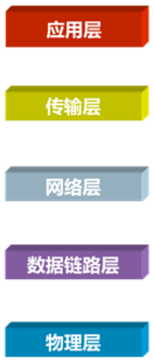
物理层功能
位置：物理层是网络体系结构中的最低层
  是连接计算机的具体物理设备吗？×不是
  是负责信号传输的具体物理媒体吗？×不是
功能：如何在连接各计算机的传输媒体上传输数据比特流
  数据链路层将数据比特流传送给物理层
  物理层将比特流按照传输媒体的需要进行编码
  然后将信号通过传输媒体传输到下一个节点的物理层
作用：尽可能地屏蔽掉不同传输媒体和通信手段的差异
  为数据链路层提供一个统一的数据传输服务
TCP/IP 5层模型
物理层基本概念

Slide 5
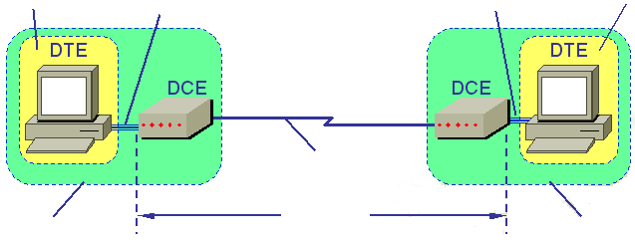
物理层接口特性
数据终端设备(DTE)
  一种具有一定的数据处理和转发能力的设备
  可以是数据的源点或终点
数据电路终结设备(DCE)
  在DTE和传输线路之间提供信号
  变换和编码的功能
  负责建立、保持和释放数据链路
标准化的DTE/DCE接口具有
  机械特性、电气特性
  功能特性、过程特性
  物理层协议是DTE和DCE间的约定，规定了两者之间的接口特性
用户环境
信号线和控制线
信号线和控制线
用户环境
串行比特传输
通信设施
通信环境
用户设施
用户设施
数据通信系统组成
物理层基本概念
Notes:
DTE：
DCE：

Slide 6
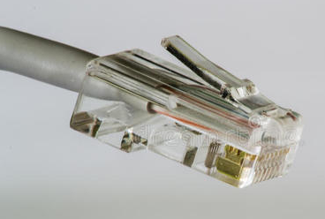
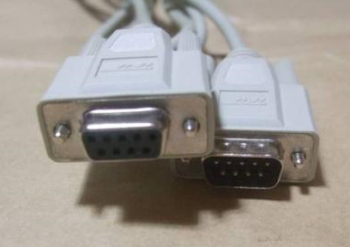
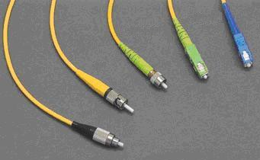
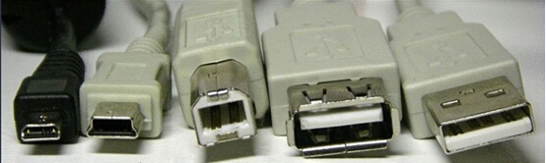
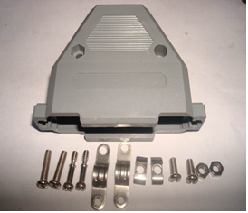
物理层机械特性
涉及接口的物理结构，通常采用接线器来实现机械上的连接
定义接线器的形状和尺寸、引线数目和排列、固定和锁定装置等
各种类型物理接口
物理层基本概念
Notes:
图中分别是RJ-45接口，RS-232-C接口，光纤接口，USB接口，接口固定和锁定装置，可以RS-232-C接口为例说明引线数目和排列（2排，5+4）。

Slide 7
物理层电气特性
规定了DTE/DCE之间多条信号线的电气连接及有关电路特性
  发送器和接收器的电路特性、负载要求、传输速率和连接距离等
  如发送信号电平、发送器和接收器的输出阻抗、平衡特性等
电气特性举例
  普通电话交换网接口
  电气特性的主要规定
  ITU-T V/X系列有关
  建议的某些电气特性
发送电平 | ≦0dBm
接收电平 | -5～-35dBm，视各种Modem而定
阻 抗 | 600Ω
平衡特性 | 平衡输入/输出
ITU-T建议 | 1信号电平 | 0信号电平 | 速率范围
V.28 | -5～-15V(对地) | +5～+15V(对地) | ≦20 kb/s
V.10/X.26 | -4～-6V(对地) | +4～+6V(对地) | ≦300 kb/s
V.11/X.27 | -2～-6V(差动) | +2～+6V(差动) | ≦10 Mb/s
物理层基本概念
Notes:
ITU-T是国际电信联盟电信标准分局。ITU-T的各种建议的分类由一个首字母来代表，称为系列，每个系列的建议除了分类字母以外还有一个编号，比如说V.28，X.26等。

Slide 8
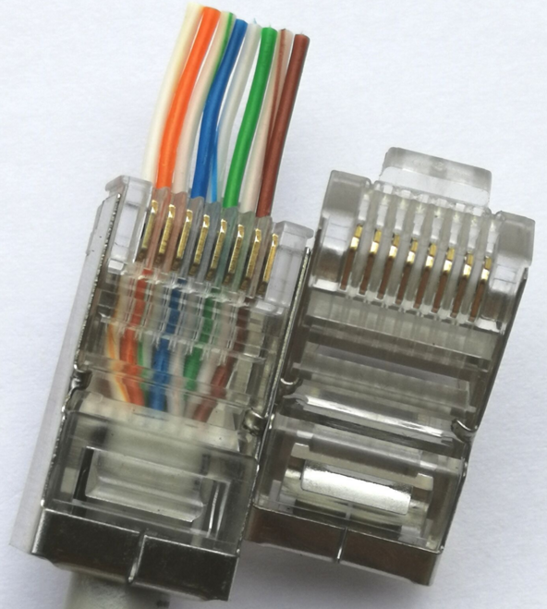
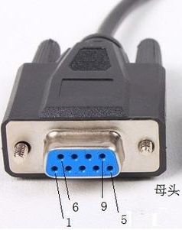
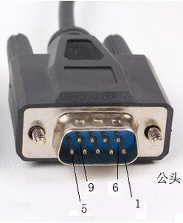
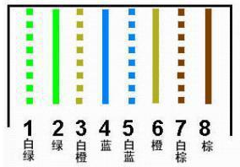
物理层功能特性
描述接口执行的功能，定义接线器的每一引脚(针，Pin)的作用
引脚 | 信号
1 | TD+(发送数据，正向差分信号)
2 | TD-(发送数据，负向差分信号)
3 | RD+(接收数据，正向差分信号)
4 | 未使用
5 | 未使用
6 | RD-(接收数据，负向差分信号)
7 | 未使用
8 | 未使用
针脚 | 符号 | 方向 | 说明
1 | DCD | 输入 | 数据载波检测
2 | RXD | 输入 | 接收数据
3 | TXD | 输出 | 发送数据
4 | DTR | 输出 | 数据终端准备好
5 | GND | - | 信号地
6 | DSR | 输入 | 数据装置准备好
7 | RTS | 输出 | 请求发送
8 | CTS | 输入 | 允许发送
9 | RI | 输入 | 振铃指示
10BASE-T RJ-45 接口功能特性
RS-232-C DB-9接口功能特性
物理层基本概念
Notes:
10BASE-T：是双绞线以太网，1990年由IEEE新认可的，编号为IEEE802.3i，T表示采用双绞线，现10BASE－T 采用的是非屏蔽双绞线（UTP）。
RJ-45：是布线系统中信息插座（即通信引出端）连接器的一种，连接器由插头（接头、水晶头）和插座（模块）组成，插头有8个凹槽和8个触点。RJ是Registered Jack的缩写，意思是“注册的插座”。在FCC（美国联邦通信委员会标准和规章）中RJ是描述公用电信网络的接口，计算机网络的RJ-45是标准8位模块化接口的俗称。
RS-232-C：全称是EIA-RS-232-C标准，其中EIA(Electronic Industry Association）代表美国电子工业协会，RS（recommended standard）代表推荐标准，232是标识号，C代表RS-232的最新一次修改（1969）。
DB-9：串行通信接口RS-232-C 9针。

Slide 9



物理层过程特性
指明对于不同功能的各种可能事件的出现顺序
主叫
用户线
交换机
中继线
交换机
用户线
被叫
过程特性示例：电话通信
启呼(摘机)
拨号连接事件序列
拨号信号
功能：建立通信通道
占用信号
回铃音信号
选择信号(路由信号)
振铃信号
应答信号
应答(摘机)
通话
功能：传输
挂机拆线事件序列
复原(挂机)
复原(挂机)
反向挂机信号
前向拆线信号
功能：撤销通信通道
拆线证实信号
用户线信号
局间信号
用户线信号
物理层基本概念

Slide 10
物理层的四大功能
机械特性
指明接口所用接线器的形状和尺寸、引线数目和排列、固定和锁定装置等等。
电气特性
指明电压范围,传输的波形或编码。
功能特性
指明某一电平的电压表明何种意义。
规程特性
各种事件的出现顺序。

Slide 11

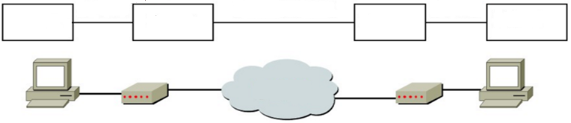
物理层常用标准
点对点通信线路用于直接连接两个结点
点对点通信线路的物理层标准
  EIA RS-232-C标准
    美国电子工业协会(EIA)于1969年颁布
    串行、低速、模拟传输设备与计算机之间的物理接口标准
    规定了计算机串行通信接口卡与调制解调器之间物理接口
    的机械、电气、功能和过程的具体参数与工作流程
    目前很多低速的数据通信设备仍然采用该标准
  EIA RS-449标准
    想取代RS-232
    -C而开发的，但
    未被广泛使用
美国电子工业协会(EIA)创建于1924年，它广泛代表了设计生产电子元件、部件、通信系统和设备的制造商以及工业界、政府和用户的利益，在提高美国制造商的竞争力方面起到了重要的作用。
RS-232
通信传输线路
RS-232
DTE-A
DCE-A
DCE-B
DTE-B
公用电话网
物理层基本概念
点对点通信线路和RS-232-C标准
Notes:
加图 罗列
缩写含义：

Slide 12
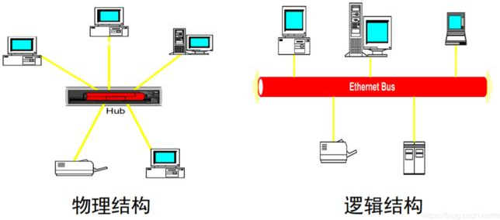
物理层常用标准
广播通信线路：一条公共通信线路连接多个结点
广播通信线路的物理层标准
  传统以太网IEEE 802.3：10BASE-T等
  快速以太网
  千兆以太网
  万兆以太网
  无线局域网
广播通信线路的物理层标准
  802.3：10BASE-2，10BASE-5，
  10BASE-T
  802.3u：100BASE-T，100BASE-TX，
  100BASE-T4，100BASE-FX
  802.3z：1000BASE-T，1000BASE-CX，
  1000BASE-LX，1000BASE-SX
  802.3ae：LAN PHY，WAN PHY
  802.15.4：无线个人区域网WPAN
10Base-T
数据率(Mbps)
双绞线
基带传输
广播通信线路(以太网)
物理层基本概念
Notes:
IEEE 802.3：10M以太网标准；
IEEE 802.3u：100M的快速以太网标准；
IEEE 802.3ab和IEEE 802．3z：1G比特以太网标准；
IEEE 802.3ae：10G比特以太网标准。
IEEE 802.3系列通信标准仅描述了OSl分层模型中的最低两层协议（物理层和数据链路层）由于低层都采用802协议标准，所以他们都是可以互通的
IEEE802.3z 光纤介质千兆以太网标准规范
802.15.4一般指IEEE 802.15.4。IEEE 802.15.4是一种技术标准，它定义了低速率无线个域网 （LR-WPAN）的协议
100 Base FX使用光纤作为传输介质
100 Base-T4是一个4对线系统，但是它采用半双工传输模式，传输媒体采用3类、4类、5类无屏蔽双绞线UTP的4对线路进行100Mbps的数据传输
100Base-TX使用的传输介质与10Base-T一样都是双绞线。但是由于传输信号的频率较高，需要使用较高的质量的双绞线，

Slide 13
本章内容
2.1 物理层基本概念
2.2 数据通信基础
2.3 传输介质
2.4 无线与卫星通信
2.5 多路复用技术
数据通信基础理论
基本概念与术语
传输方式
性能度量

Slide 14

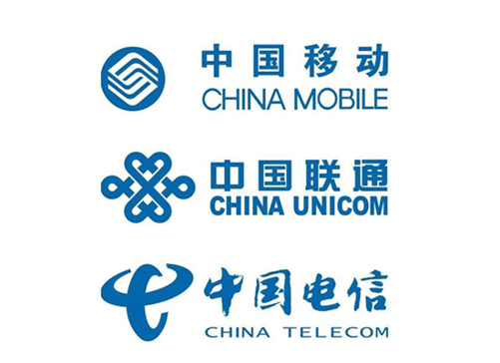

2.2 数据通讯基础
一、基本概念
1. 信号分类
基带(baseband)信号
将数字1或0直接用不同信号表示，送到线路传输。
宽带(broadband)信号
将基带信号进行调制后形成的多路复用模拟信号。
2. 宽带的概念
（网络接入服务）
都宽，不宽不好意思！

Slide 15
传输方式
基带传输和频带传输
按照传输系统在传输数据信号过程中是否搬其频谱，传输方式可分两类：
基带传输
  指未对载波调制的待传信号称为基带信号，它所占的频带称为基带。基带传输，指一种不搬移基带信号频谱的传输方式
  基带传输是一种最简单最基本的传输方式，一般用低电平表示“0”，高电平表示“1”
  适用范围：低速和高速的各种情况
  限制：因基带信号所带的频率成分很宽，所以对传输线有一定的要求
频带传输
  指利用调制解调器搬移信号频谱的传输体制
  搬移频谱的目的是为了适应信道的频率特性
数据通信基础
Notes:
没有调制过的信号传输为基带传输调制过的信号传输叫频带传输前者传输距离短，后者长。
数字信号编码是要解决数字数据的数字信号表示问题，即通过对数字信号进行编码来表示数据。数字信号编码的工作一般由硬件完成，常用的编码方法有以下三种：不归零码、曼彻斯特编码、差分曼彻斯特编码。
不归零码，数字信号可以直接采用基带传输，基带传输是在线路中直接传送数字信号的电脉冲，是一种最简单的传输方式，近距离通信的局域网都采用基带传输。
曼彻斯特编码(Manchester)又称裂相码、同步码、相位编码，是一种用电平跳变来表示1或0的编码方法，其变化规则很简单，即每个码元均用两个不同相位的电平信号表示，也就是一个周期的方波，但0码和1码的相位正好相反。
由于曼彻斯特码在每个时钟位都必须有一次变化，因此，其编码的效率仅可达到50%左右差分曼彻斯特编码是一种使用中位转变来计时的编码方案。数据通过在数据位开始处加一转变来表示。令牌环局域网就利用差分曼彻斯特编码方案。差分曼彻斯特编码在 每个时钟周期的中间都有一次电平跳变，这个跳变做同步之用。 在每个时钟周期的起始处：跳变则说明该比特是0，不跳变则说明该比特是1。差分曼彻斯特编码的优点为：收发双方可以根据编码自带的时钟信号来保持同步，无需专门传递同步信号的线路，因此成本低；缺点为：实现技术复杂。

Slide 16
3. 信道分类：信号传输方向和时间的关系，可分：
单工：单向通信。
半双工：双向交替通信。
全双工：双向同时通信。
* 传统局域网中的两台计算机在实现通信时，同一时刻只能在同一方向上传送数据，这是因为大多数局域网中使用的基带网络都只支持单个信号。换句话说，基带网络采用的是半双工工作模式。
* 全双工在现有网络基础上双倍提高了通信吞吐量，是发展方向。

Slide 17
4. 同步(Synchronous)通信和
异步(Asynchronous)通信
在计算机网络中，“同步”的意思很广泛，它没有一个简单的定义。在很多地方都用到“同步”的概念。
如在协议定义中，协议的三个要素之一就是“同步”。在网络通信编程中常提到的“同步”，则主要指某函数的执行方式，即函数调用者需等待函数执行完成后才能进到下一步（也叫做阻塞调用）。
数据通信中的同步通信与异步通信的目的：都是为了同步(收发双方步调协调一致)，数据传输不出现差错；
但实现方式有很大区别。

Slide 18
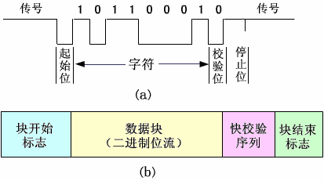
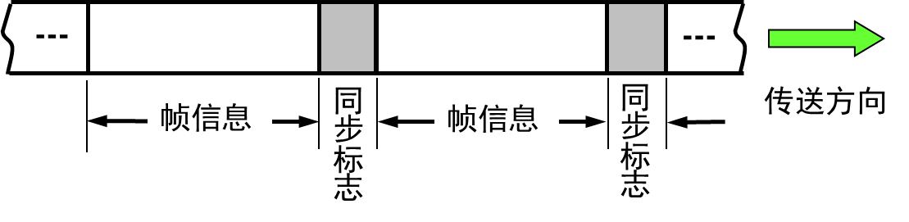
传输方式
异步传输和同步传输
按照发/收两端实现同步的方法，传输方式可分为两类：
异步传输
  被传送的每一个字符一般都附加有1个起始位和1个停止位，起始位与停止位的极性不同，为了保证正确接收，利用一个频率为传输比特率的n(=16)倍的时钟，在每一个比特周期的中心采样
同步传输
  每一个字符使用起止位按位进行传送，数据块以帧作为整体传输，并做到：
  ①发/收之间的位同步
  ②每一帧建立同步标志，建立帧同步
区别：异步传输的发送器的接收器的时钟是不同步的，而同步传输两者的时钟是同步的
数据通信基础
Notes:
数字调制是指用数字数据调制模拟信号，主要有三种形式：移幅键控法ASK、移频键控法FSK、移相键控法PSK。
幅度键控（ASK）：
即按载波的幅度受到数字数据的调制而取不同的值，例如对应二进制0，载波振幅为0；对应二进制1，载波振幅为1。调幅技术实现起来简单，但容易受增益变化的影响，是一种低效的调制技术.
频移键控（FSK）：
即按数字数据的值（0或1）调制载波的频率。例如对应二进制0的载波频率为F1，而对应二进制1的载波频率为F2。该技术抗干扰性能好，但占用带宽较大。
相移键控（PSK）：
即按数字数据的值调制载波相位。例如用180相移表示1，用0相移表示0。这种调制技术抗干扰性能最好，且相位的变化也可以作为定时信息来同步发送机和接收机的时钟，并对传输速率起到加倍的作用
无线电波的调制方式总的来说有三种：调幅（AM）、调频（FM）、调相（PM）。
调幅（AM）：就是用信号的变化来改变无线电波震荡的幅度，也就是让电波l震荡幅度随信号变化而变化。常见的就是中波、短波广播，还有航空频段。一般的收音机就是调幅接收机。由于其易受杂波干扰，所以，信号保真度差。但优点是设备简单，适用频段广泛---所有频段均可，所以被广泛使用。
调频（FM）：就是用信号的变化来改变无线电波震荡的频率度，也就是让电波震荡频率随信号变化而变化。常见的就是电视、20M以上的无线电通讯，如我们的U、V段对讲机、车台、手机。其优点是不易受一般杂波干扰，可以实现信号的高保真。缺点是需要一定的带宽，减少了频段电台容量；过低的无线电频率（如长波、中波）不能使用或效果不佳。
调相（PM）：就是用信号的变化来改变无线电波震荡的相位角，也就是让电波震荡的相位角随信号变化而变化。其优点也是抗干扰能力强。缺点是其调相和解调电路十分复杂。所以，除了十分特殊的场合使用外，一般不被采用。

Slide 19
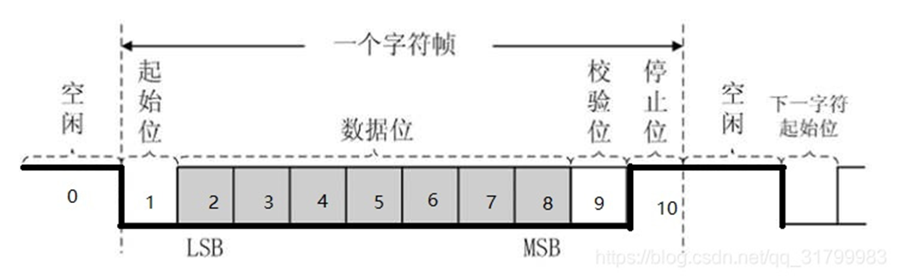
1) 异步通信
* 字符为单位
异步通信是一种很常用的通信方式。异步通信在发送字符时，所发送的字符之间的空闲时间间隔可以是任意的。当然接收端必须时刻做好接收的准备。发送端可以在任意时刻开始发送字符，因此必须在每一个字符的开始和结束的地方加上标志，即加上开始位和停止位，以便使接收端能够正确地将每一个字符接收下来。
异步通信的好处是通信设备简单、便宜，但传输效率较低(因为开始位和停止位的开销所占比例较大)。
即、如何理解0/1比特流的含义！

Slide 20
*帧为单位
异步通信也可以帧作为发送单位。接收端随时准备接收帧。这时帧首部必须设有一些特殊的比特组合，使得接收端能够找出一帧的开始，称为帧定界。
帧定界还包含确定帧的结束位置。有两种方法：在帧的尾部设有某种特殊的比特组合来标志帧的结束，或者在帧首部中设有帧长度的字段。
注意：在异步发送帧时，并不是说发送端对帧中的每一个字符都必须加上开始位和停止位后再发送出去，而是说发送端可以在任意时间发送一个帧，而帧与帧之间的时间间隔也可以是任意的。一帧中的所有比特是连续发送的。发送端不需要在发送一帧之前和接收端进行协调(即不需要先进行比特同步)。

Slide 21
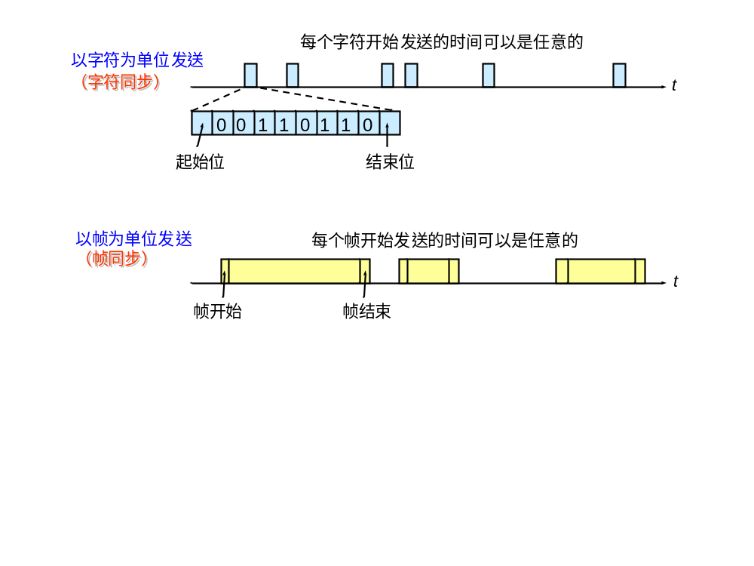
异步通信示例：
要点：字符或帧发送时间任意，时间间隔任意。

Slide 22
2) 同步通信
指通信双方必须先建立同步，即双方时钟要调整到同一频率，收发双方不停地发送和接收连续的同步比特流。
有两种不同的同步方式。一是使用全网同步，用一个非常精确的主时钟对全网所有结点上的时钟进行同步。另一种是使用准同步，各结点时钟之间允许有微小误差，然后采用其他措施实现同步传输。
同步通信中也有帧同步的概念(如PCM)，其实现方式与异步通信中帧同步的概念不同。
两种通信方式的共同之处在于：使接受方能正确接受发送方发出的数据(以字符或帧为单位进行处理)。

Slide 23
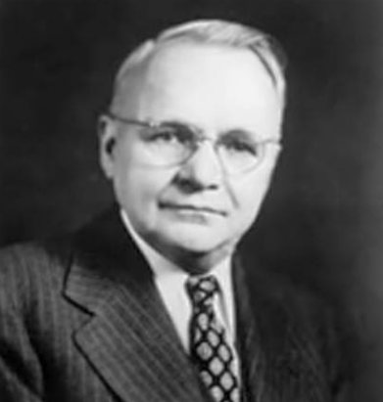
二、信道最大传输率
1、奈奎斯特定理
采样定理
模拟信号经F频率采样成为离散信号，能够通过数字信道传送无失真恢复，则要求F≥2f，f是模拟信号的最高频率。
奈氏公式(理想信道)： C = 2Hlog₂L
H：低通信道的带宽(Hz)
L：某给定时刻数字信号可能取的离散值个数(码元波形状态)
C：该信道的最大数据传输率信息传输速率(b/s)

Slide 24
奈氏准则是在理想条件下推导出的。在实际条件下，最高码元传输速率要比理想条件下得出的数值还要小些。电信技术人员的任务就是要在实际条件下，寻找出较好的传输码元波形，将比特转换为较为合适的传输信号。
奈氏准则并没有对信息传输速率(bps)给出限制。要提高信息传输速率就必须使每一个传输的码元能够代表多个比特的信息，这就需要有很好的编码技术。
信源编码 vs 信道编码

Slide 25
例：若某低通信道带宽为4KHz，任何时刻数字信号可取0，1，2和3四种电平值之一，求最大传输率。

Slide 26
例：若某低通信道带宽为4KHz，任何时刻数字信号可取0，1，2和3四种电平值之一，求最大传输率。
解： C = 2Hlog₂L
＝ 2×4kHz×log₂4
＝ 16kb/s

Slide 27

2. Shannon定理
有噪声信道的最大数据传输率为：
C=Hlog₂(1+S/N)
H：为带宽
S/N：为信道噪声比。
信道噪声比常用分贝为计量单位，分贝数=10 log₁₀s/n。如30db对应于1000：1的信噪比.
例：求信噪比为30db，带宽为3000Hz的信道最大的数据传输率。

Slide 28
2. Shannon定理
有噪声信道的最大数据传输率为：
C=Hlog₂(1+S/N)
H：为带宽
S/N：为信道噪声比。
信道噪声比常用分贝为计量单位，分贝数=10 log₁₀s/n。如30db对应于1000：1的信噪比.
例：求信噪比为30db，带宽为3000Hz的信道最大的数据传输率。
解： C = Hlog₂(1+S/N)
= 3000Hz×log₂(1+1000)≈30Kbps

Slide 29
香农公式给出了信息传输速率的极限，即对于一定的传输带宽(以赫兹为单位)和一定的信噪比，信息传输速率的上限就确定了。这个极限是不能够突破的。
要想提高信息的传输速率，或者必须设法提高传输线路的带宽，或者必须设法提高所传信号的信噪比（比如加大功率），此外没有其他任何办法。
至少到现在为止，还没有听说有谁能够突破香农公式给出的信息传输速率的极限。

Slide 30
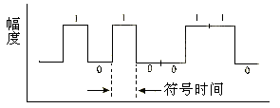
3、比特率与波特率的关系
波特率B：每秒信号调制次数(次/秒)，或称码元率/线路信号速率/调制速率/符号速率。以波形每秒的调制数来衡量。
为了提高信息传输率，必须设法使每个码元(波形)能携带更多比特的信息，称多元制。
比特率C：每秒传送的位数 (bit/s，bps)
二者关系： C=Blog₂L
例1：开关键控：每个符号传送一个逻辑比特。B=C

Slide 31
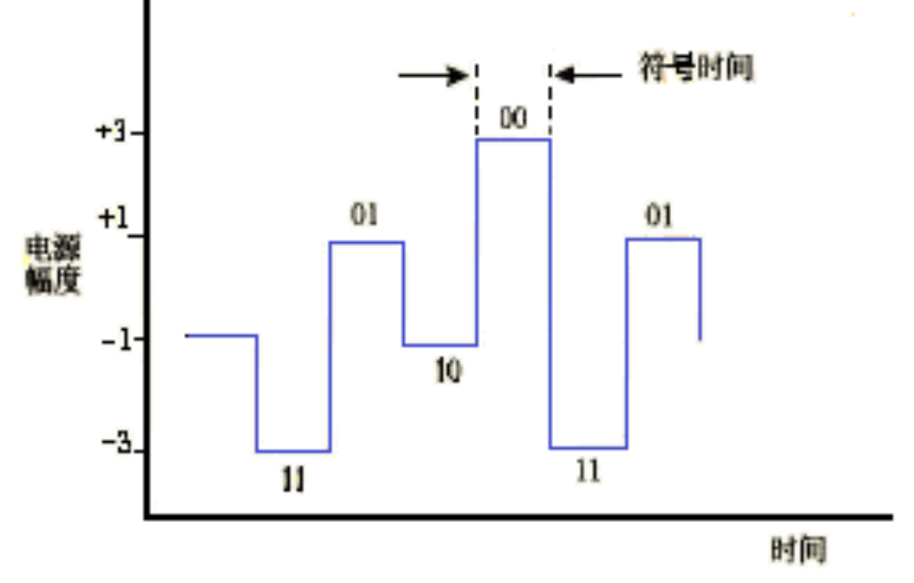
例2：2B1Q(二比特一组四电平码)，四级振幅用于二位编码，使每个符号(码元)传更多的比特。下例中6个符号传12bits，11 01 10 00 11 01。
可以看出：C= Blog₂4=2B

Slide 32




例3：同理：采用16元制(有16种信号)，一个码元(信号)携带4bit信息。C= Blog₂16=4B
可以想象：要使每个符号传输k位比特，就需要 级电平，在提高数据传输速率的同时，也增加了接收机判别电平的难度。
? 问题：下述编码是否满足公式： C=Blog₂L ？？
为了提高网络传输速率，还有更高的编码：如局域网采用的nBmB: 它是把原始信息流中n位比特的二进制码作为一组，变为m比特的二进制新码组。其中m>n，由于新码组中有 种多余的组合，可在 种组合中选择 个有利于传输的代码。
如百兆以太网采用5B6B编码，千兆以太网采用8B10B编码。

Slide 33


三、数据调制与编码
通信系统
数字比特流
模拟信号
模拟信号
数字比特流
正文
正文
公用电话网
数据通信离不开计算机，因此常把数据通信与计算机通信这两名词混用。
PC 机
调制解调器
调制解调器
PC 机
源点
发送器
传输
系统
接收器
终点
输入信息m
输入
数据d(t)
发送的
信号S(t)
接收的
信号r(t)
输出
数据d’(t)
输出
信息m’
噪声
源系统
传输系统
目的系统
数据通信系统模型
数据通信基础
Notes:
数据通信 指由源点产生的数据流，按照一定的通信协议，在信道中传送到终点的过程。主要是“人-机”或“机-机”通信。
数据通信以数据传输为基础，包括数据传输和数据交换，以及传输前后的数据处理。
数据通信离不开计算机，因此常把数据通信与计算机通信这两名词混用。
源系统
源点 它是生成数据的设备。如计算机输出的数字比特流。
发送器 通常源点生成的数据要通过发送器编码后才能够成为在传输系统中进行传输的电磁信号。典型的发送器是调制器，它将计算机输出的数字比特流转换成可在电话网上传输的模拟信号。
传输系统 传输线或网络系统。
目的系统
接收器 接收来自传输系统的信号，并将其转换成终点可处理的信息。典型的接收器是解调器，它把来自传输线路上的模拟信号进行解调，还原出发送端产生的数字比特流。
终点 获取来自接收器数据的设备。

Slide 34
三、数据调制与编码
1、分类
网络中待传输的数据来源有模拟和数据之分；
传输信道(介质)有模拟(电话线、TV Cable、无线)和数字信道(同轴电缆、双绞线、光纤)。
1）模拟数据的模拟信号调制 (频分复用)
2）数字数据的模拟信号调制 (Modem，Cable modem)
3）数字数据的数字信号编码 (曼彻斯特编码，)
4）模拟数据的数字信号编码 (PCM)
在同一系统中，根据需要上述调制与编码方式可混用。

Slide 35
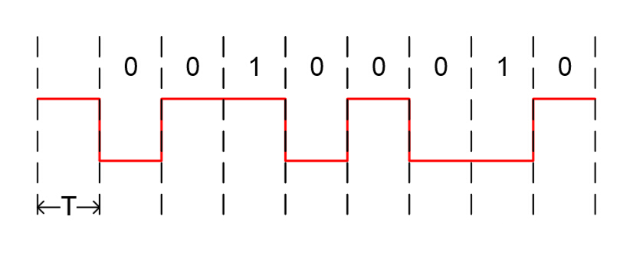
2、数字数据的数字信号编码
1)要求：使数字信号：包含比特(位)同步信息；减少直流分量；编、解码方法简单；编码效率高。
2)方法：双极性，单极性
归零RZ，不归零NRZ
自同步编码：
* RZ，
* NRZI(反向NRZ)
* 曼彻斯特编码：
一个周期T, 分前后T/2。前高后低为1，前低后高为0。
* 差分曼彻斯特编码：
一个周期T, 分前后T/2。前半个码元的电平与上个码元的后半个码元一样为1(无跳变)，反之为0(有跳变)。
}四种组合

Slide 36
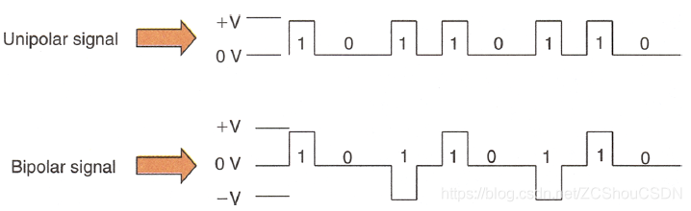
极性，单极性
双极信号（bipolar signal） 是一个三电压级的信号，通常在正电压和负电压之间摇摆。双极信号可以是 RZ 或 NRZ。在数字双极信号中，正电压和负电压交替出现。这导致输电线路上的零直流分量。
单极信号（unipolar signal） 是一种两级信号，通常在零级和正级之间波动。单极信号被认为是一种开关信号，可以应用于电信号或光学信号。在电力传输中，假设统计上有相同数量的1和0，那么直流分量可能达到峰值正电压的一半。对于长距离传输，这种直流分量是不可取的。在光学传输中，单极信号也称为开关键控。
还有一类是多级信号。在这种情况下，可以使用几个电压电平(例如，8)，每个电平对应8个代码中的一个。尽管多级信号由于其固有的编码压缩特性而具有很大的吸引力，但它们并不用于通信网络的传输。在光传输中，不存在多电平信号。

Slide 37
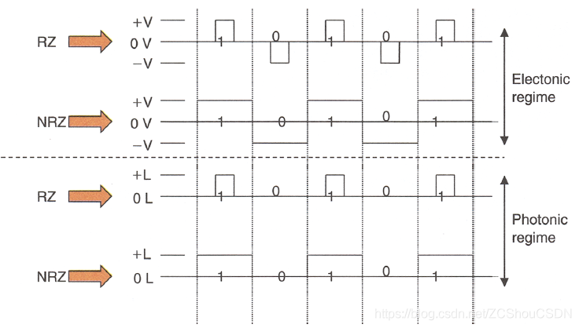
归零编码(RZ)和不归零编码(NRZ)
无论是归零编码（return-to-zero，RZ）还是不归零编码（non-return to zero, NRZ），信号都是在正 (+V) 和负 (- V) 电压之间交替。逻辑1 表示正电压下的信号，逻辑 0 表示负电压下的信号。
在 NRZ 方法中，从逻辑 0 到逻辑 1 的转换（反之亦然），直接跨越零电压电平，而在 RZ 方法中，转换暂时停留在零电压电平上。如下图所示：
————————————————
版权声明：本文为CSDN博主「ZC·Shou」的原创文章，遵循CC 4.0 BY-SA版权协议，转载请附上原文出处链接及本声明。
原文链接：https://blog.csdn.net/ZCShouCSDN/article/details/91129839

Slide 38
3)曼彻斯特编码、差分曼彻斯特编码：例：
又称自同步码、相位编码（phase encoding，PE），能够用信号的变化来保持发送设备和接收设备之间的同步。
两者的相同点：
中间（夹在两条虚线）有一次跳变。
两者的不同点：
曼彻斯特码： 从低到高（趋势）表示 1 或者 0；
差分曼彻斯特码：在每个时钟周期的起始处有跳变表示 0；无跳变则表示1。或者说遇到 0 的时候，在起始处发生跳变
差分曼彻斯特编码与曼彻斯特编码比较， 差分曼彻斯特编码只关注每个时间间隔开始是否有跳变。所以在有噪音干扰，或者高低电平接反了的情况下，差分曼彻斯特编码也能够正常工作。

Slide 39




3)曼彻斯特编码、差分曼彻斯特编码：例：
A
时钟信号
1
0
0
0
1
0
0
1
1
1
基带
数字信号
B
曼彻斯特
编码信号
C
差分
曼彻斯特
编码信号
4)特点： C=A B ；编码效率为50%
一个周期T, 分前后T/2。前半个码元的电平与上个码元的后半个码元一样为1(无跳变)，反之为0(有跳变)。
Notes:
一个周期T, 分前后T/2。前半个码元的电平与上个码元的后半个码元一样为1(无跳变)，反之为0(有跳变)。

Slide 40
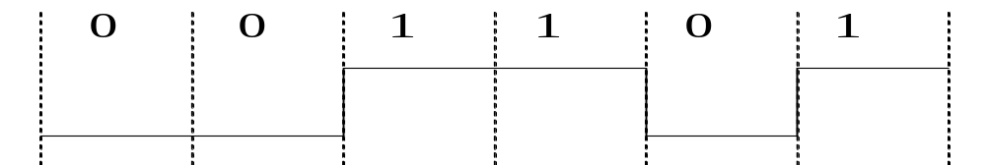
数据编码技术
研究数据在信号传输过程中如何进行编码(变换)
常用的几种编码方式
  不归零制码（NRZ：Non-Return to Zero）
    原理：用两种不同的电平分别表示二进制信息“0”和“1”，低电平表示“0”，高电平表示“1”
    缺点：
      难以分辨一位的结束和另一位的开始
      发送方和接收方必须有时钟同步
      若信号中“0”或“1”连续出现，信号直流分量将累加
    结论：容易产生传播错误

Slide 41
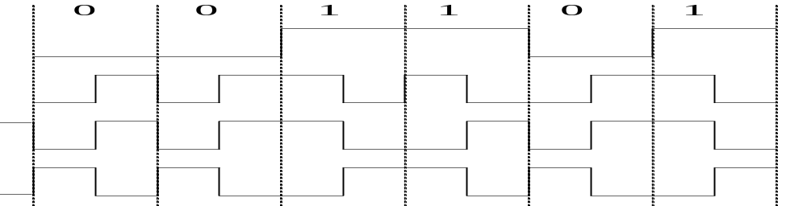
数据编码技术
曼彻斯特码（Manchester），也称相位编码
  原理：每一位中间都有一个跳变，从低跳到高表示“0”，从高跳到低表示“1”
  优点：克服了NRZ码的不足。每位中间的跳变即可作为数据，又可作为时钟，能够自同步
差分曼彻斯特码（Differential Manchester）
  原理：每一位中间都有一个跳变，每位开始时有跳变表示“0”，无跳变表示“1”。位中间跳变表示时钟，位前跳变表示数据
  优点：时钟、数据分离，便于提取

Slide 42
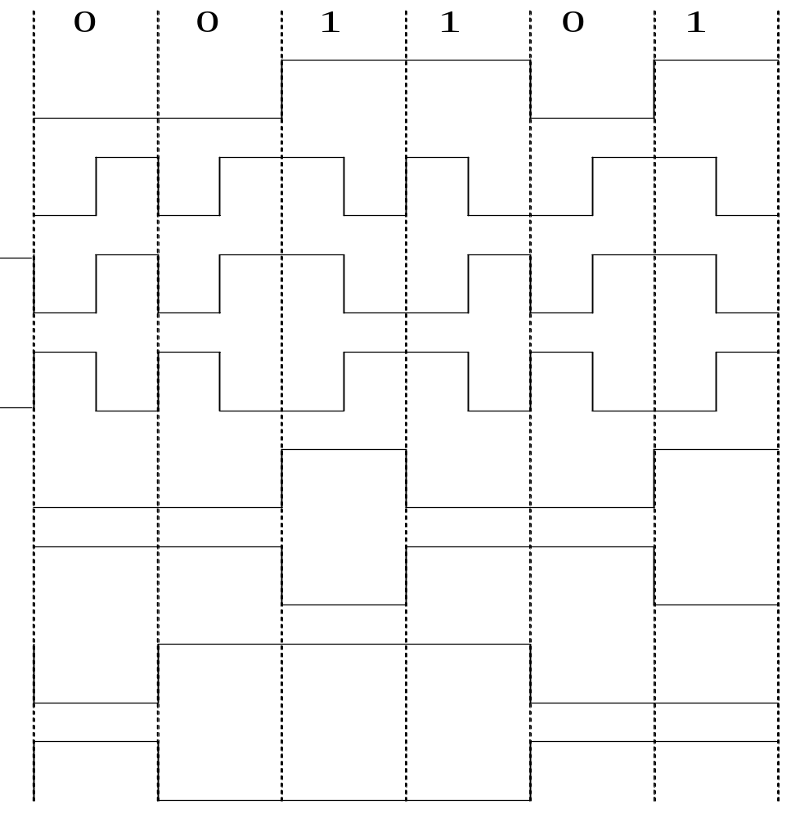

数据编码技术
逢“1”变化的NRZ码
  原理：在每位开始时，逢“1”电平跳变，逢“0”电平不跳变
逢“0”变化的NRZ码
  原理：在每位开始时，逢“0”电平跳变，逢“1”电平不跳变
NRZ
曼彻斯特
差分曼彻斯特
逢“1”变化NRZ
逢“0”变化NRZ

Slide 43
频带传输
数字数据的模拟传输，也称频带传输
  指在一定频率范围内的线路上，进行载波传输。用基带信号对载波进行调制，使其变为适合于线路传送的信号
  调制（Modulation）：用基带脉冲对载波信号的某些参量进行控制，使这些参量随基带脉冲变化
  解调（Demodulation）：调制的反变换
  调制解调器MODEM（modulation-demodulation)

Slide 44
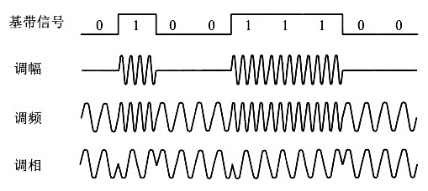
频带传输
三种调制技术：载波 Asin(ωt + ϕ)的三个特性幅度、频率、相位
  幅移键控法（调幅） Amplitude-shift keying (ASK)
    幅移就是把频率、相位作为常量，而把振幅作为变量
  频移键控法 （调频）Frequency-shift keying (FSK)
    频移就是把振幅、相位作为常量，而把频率作为变量
  相移键控法（调相） Phase-shift keying (PSK)
    相移就是把振幅、频率作为常量，而把相位作为变量
不仅仅是180度，更多的相位变化

Slide 45
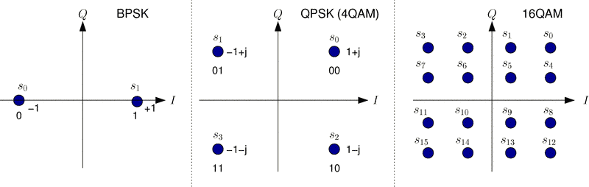
频带传输
常见不同进制调制方式举例
BPSK使用了基准的正弦波和相位反转的波浪，使一方为0，另一方为1，从而可以同时传送接受2值(1比特)的信息
QPSK是一种四进制相位调，制采用移相方式QPSK，每个点2比特信息，具有良好的抗噪特性和频带利用率通信业务
QAM全称正交幅度调制是是一种数字调制方式，产生的方法有正交调幅法和复合相移，16QAM是指包含16种符号的QAM调制方式
数据通信基础
Notes:
BPSK (Binary Phase Shift Keying)-------二进制相移键控。是把模拟信号转换成数据值的转换方式之一，利用偏离相位的复数波浪组合来表现信息键控移相方式。BPSK使用了基准的正弦波和相位反转的波浪，使一方为0，另一方为1，从而可以同时传送接受2值(1比特)的信息。
正交相移键控（Quadrature Phase Shift Keying，QPSK）是一种数字调制方式。它分为绝对相移和相对相移两种。由于绝对相移方式存在相位模糊问题，所以在实际中主要采用相对移相方式DQPSK。
QPSK是一种四进制相位调制，具有良好的抗噪特性和频带利用率，广泛应用 于卫星链路、数字集群等通信业务。

Slide 46
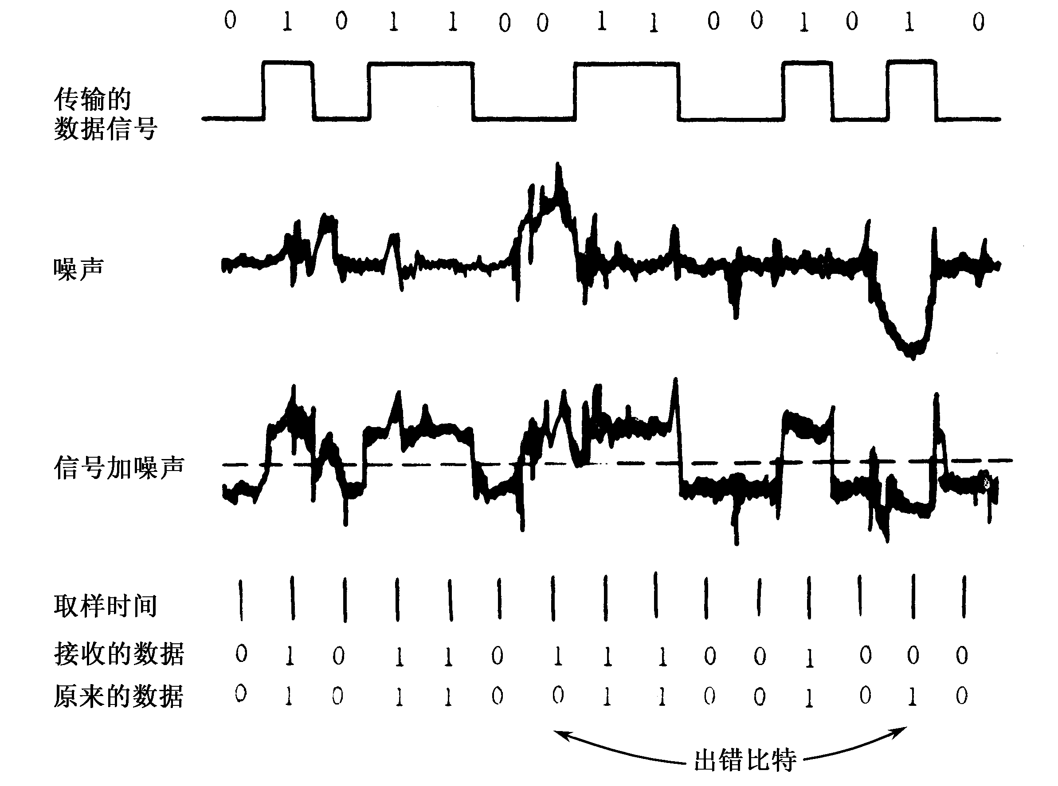
传输损伤
数据信号在数据通信系统的端到端连接的每个环节都可能受到伤害，ITU称之为传输损伤。并推荐用误码、抖动、漂移、滑动和时延来表示
  误码(Error) 指信号在传输过程中码元发生的差错，即接收与发送数字信号的单个数字之间的差异
  抖动(Jitter) 指码元出现的时刻随时间频繁地变化，也就是各有效瞬间相对于理想时间位置的短时间偏移
  漂移(Wander) 指码元各有效瞬间相对于理想时间位置的长期缓慢偏移
  滑动(Slip) 指一个信号序列在传输过程中，不可恢复地丢失或增加若干码元
  时延(Delay) 指信号的各有效瞬间相对于理想时间位置的滞后或推迟
噪声对数据信号传输的影响
数据通信基础
Notes:
传输损伤的成因：
⑴ 源于外界环境干扰(温、湿度，电气和机械突发干扰)和设备内部的技术缺陷(时钟提取、复接等，设备反常和调节不佳等)。
⑵ 来自传输损伤之间的相互影响或转化。

Slide 47
传输损伤
数字信号通过实际信道的情况
有失真，但可识别
失真大，无法识别
实际的信道
（带宽受限、有噪声、干扰和失真）
发送信号波形
接收信号波形
实际的信道
（带宽受限、有噪声、干扰和失真）
发送信号波形
接收信号波形
干扰
  环境干扰 指大气干扰(如雷电、电离层闪烁等)、城区人为干扰(如工业干扰、汽车干扰等)和非恶意的邻道干扰等
  人为恶意干扰 指带有恶意或敌意的人为干扰
数据通信基础

Slide 48

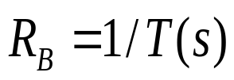
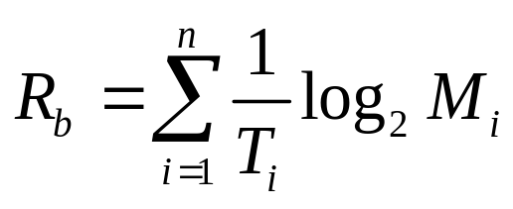
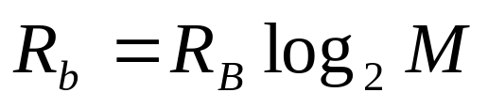
性能度量
传输速率
传输速率 指单位时间内传送的信息量，是衡量数据通信系统传输能力的一个重要指标。常用的传输速率有两种：
  调制速率(或波特率、码元速率) 指单位时间内调制信号波形的变换次数，其单位是波特：
  数据信号速率(或传信率、比特率) 指单位时间内通过信道的信息量，其单位是比特/秒：
(Bd/s)
(b/s)
M代表进制数
调制速率与数据信号速率的关系：
数据通信基础

Slide 49
性能度量
数据通信基础
带宽(bandwidth) 带宽有两种不同的意义
  在通信领域（模拟传输），带宽指某个信号具有的频带宽度。单位是赫(或千赫、兆赫、吉赫、太赫等)。如话音信号的带宽是3.1kHz (300Hz～ 3400Hz)。
  在计算机领域（数字传输），带宽指计算机网络的通信线路所能传送数据的能力，即在单位时间内从网络中的某一点到另一点所能达到的“最高数据速率”。单位是b/s (bit/s)
数字通信与模拟通信相比较
  优点：抗干扰性强，保密性好，设备易于集成，便于计算机处理等。
  缺点：占用较多的带宽，信道利用率低。

Slide 50
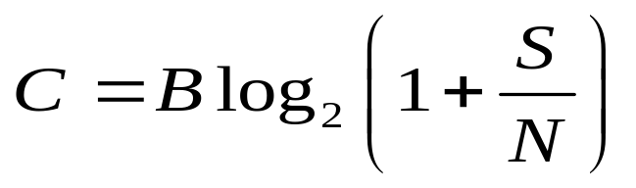
性能度量
模拟信道的容量
香农定律指出：在信号平均功率受限的高斯白噪声信道中，计算信道容量的理论公式为
式中B是信道带宽(单位为Hz)，S/N是平均信号噪声功率比, S为接收信号功率，N为噪声功率(指正态分布的加性高斯白噪声)
高斯白噪声在整个频域具有均匀分布的功率谱密度及噪声的概率密度函数服从高斯分布(正态分布)
提升模拟信道容量方式：增加系统带宽、提升源端信号发射功率、降低噪声等
数据通信基础

Slide 51

性能度量
数字信道的容量
奈奎斯特认为，即使是理想信道(无噪声、无码间干扰)，它的传输能力也是有限的。对于一条有限带宽、无噪声的理想信道容量的计算公式(简称奈奎斯特公式（1924年）)
调制进制数
信道容量
(b/s)
系统带宽
此式表明，任意信号通过一个带宽为B的低通滤波器，则每秒采样2B次就能完整地重现该信号，信号电平分为M级
对于给定的带宽可以通过增加信号取值的状态数来提高信道容量。但这将会加重接收器的负担。意即在每个信号码元时间内，必须从M个可能的状态中区分出一个来。同时，传输线上的噪声和其他损伤也将会限制M的实际取值
数据通信基础

Slide 52
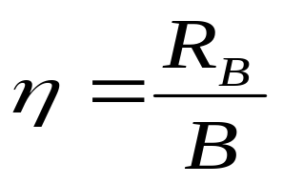
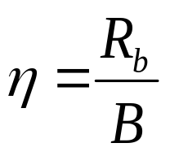
性能度量
频带利用率
指单位传输带宽所能实现的传输速率。
波特率
比特率
(Bd/Hz)
或
(bps/Hz)
带宽
频带利用率是描述数据传输速率与带宽之间关系的一个指标
在衡量数据通信系统的效率时，既要考虑到传输速率，又要考虑到传输信号所占用频带宽度
真正衡量数据传输系统信息传输效率的是频带利用率
频带利用率通常与采用的调制及编码方式有关
数据通信基础
Notes:
数字调制是指用数字数据调制模拟信号，主要有三种形式：移幅键控法ASK、移频键控法FSK、移相键控法PSK。
幅度键控（ASK）：
即按载波的幅度受到数字数据的调制而取不同的值，例如对应二进制0，载波振幅为0；对应二进制1，载波振幅为1。调幅技术实现起来简单，但容易受增益变化的影响，是一种低效的调制技术.
频移键控（FSK）：
即按数字数据的值（0或1）调制载波的频率。例如对应二进制0的载波频率为F1，而对应二进制1的载波频率为F2。该技术抗干扰性能好，但占用带宽较大。
相移键控（PSK）：
即按数字数据的值调制载波相位。例如用180相移表示1，用0相移表示0。这种调制技术抗干扰性能最好，且相位的变化也可以作为定时信息来同步发送机和接收机的时钟，并对传输速率起到加倍的作用
无线电波的调制方式总的来说有三种：调幅（AM）、调频（FM）、调相（PM）。
调幅（AM）：就是用信号的变化来改变无线电波震荡的幅度，也就是让电波l震荡幅度随信号变化而变化。常见的就是中波、短波广播，还有航空频段。一般的收音机就是调幅接收机。由于其易受杂波干扰，所以，信号保真度差。但优点是设备简单，适用频段广泛---所有频段均可，所以被广泛使用。
调频（FM）：就是用信号的变化来改变无线电波震荡的频率度，也就是让电波震荡频率随信号变化而变化。常见的就是电视、20M以上的无线电通讯，如我们的U、V段对讲机、车台、手机。其优点是不易受一般杂波干扰，可以实现信号的高保真。缺点是需要一定的带宽，减少了频段电台容量；过低的无线电频率（如长波、中波）不能使用或效果不佳。
调相（PM）：就是用信号的变化来改变无线电波震荡的相位角，也就是让电波震荡的相位角随信号变化而变化。其优点也是抗干扰能力强。缺点是其调相和解调电路十分复杂。所以，除了十分特殊的场合使用外，一般不被采用。

Slide 53
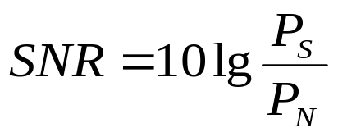
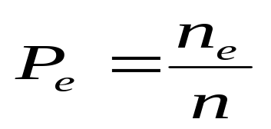
传输质量
信噪比SNR 指信号通路某一点上的信号功率P_{s}与混在信号中的噪声功率P_{N}之比值（常用对数表示）。SNR用来描述信号在传输过程中受到噪声影响的度量
(dB)
信噪比一般是在接收端测量
平均误码率 指单位时间内接收到的出错码元数n_{e}占总码元数n的比例:
  平均误码率与所选择的测量时间的分布和长短有关。在日常维护测试中，ITU规定测试时间为15min
  对于二进制传输而言，因码元与比特等价，所以误码率又称误比特率，但多进制传输时，两者不等
数据通信基础

Slide 54
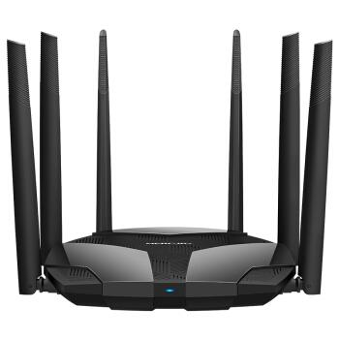

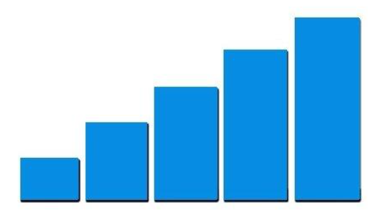

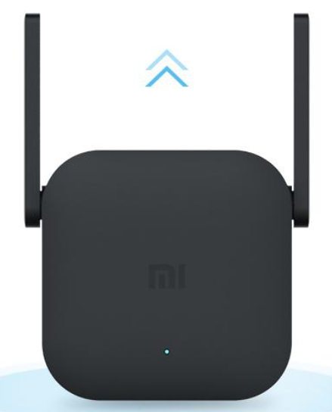
传输质量
举例：WIFI信号放大器
又称无线信号扩展器原理，和两个无线路由器之间的无线桥接类似
wifi信号放大器会通过无线的方式，和原来无线路由器建立连接
wifi信号放大器自身再提供一个无线信号，从而实现扩大无线信号覆盖范围的
WIFI设备
覆盖满格
提升接收信噪比
WIFI放大器
墙体遮挡，
信号强度减弱
数据通信基础

Slide 55
本章内容
2.1 物理层基本概念
2.2 数据通信基础
2.3 传输介质
2.4 无线与卫星通信
2.5 多路复用技术
传输介质分类
导引性介质
非导引性介质

Slide 56
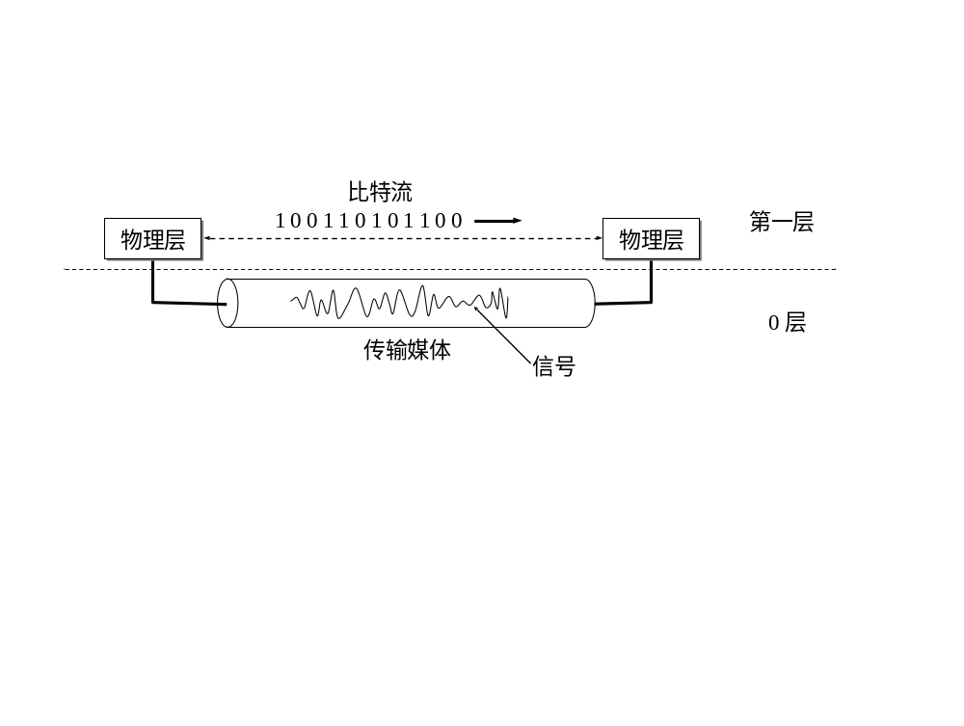
传输介质并不属于物理层，但和物理层密切相关。
传输介质在物理层的下面。由于物理层是体系结构的第一层，因此有时称传输介质为0层。在传输介质中传输的是信号，传输介质并不知道所传输的信号代表什么意思。但物理层由于规定了电气特性，因此能够识别所传送的比特流。

Slide 57
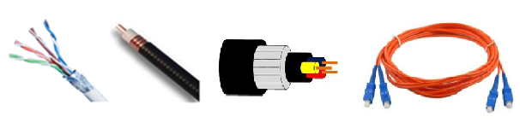
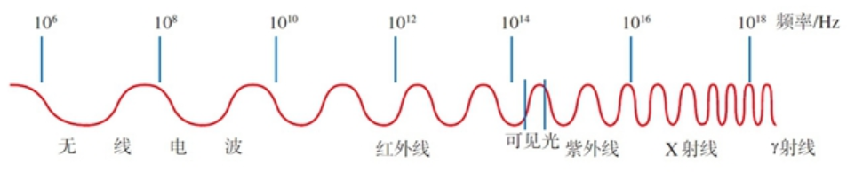
传输介质分类
传输介质是指发送器与接收器之间的物理通路可分两大类：
导引型传输介质 指电磁波被导向沿着某一媒体传播，包括
  双绞线、同轴电缆、电力线和光纤等
非导引型传输介质 指电磁波在大气层、外层空间或海洋中进行的无线传播，包括
  短波传输、地面微波
  卫星微波、光波传输等
传输介质

Slide 58
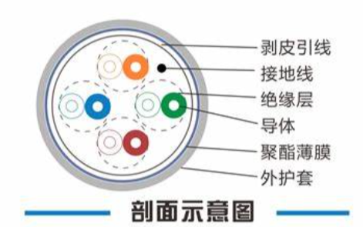
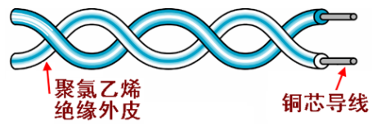
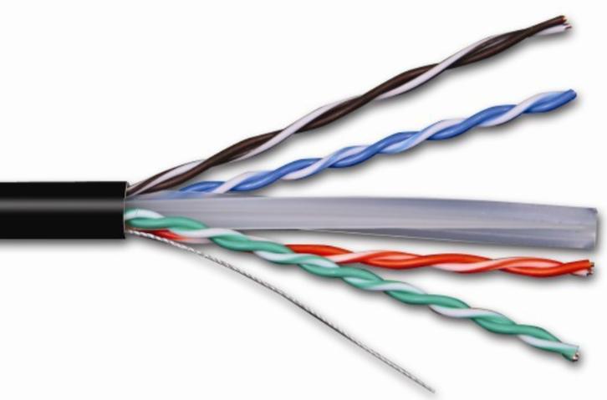
导引型传输介质
双绞线
具有绝缘保护层的两根铜导线按一定密度绞缠在一起形成的线对
  通常多根双绞线再绞合成电缆状
影响双绞线的特性阻抗、衰减和近端串扰的因素
  绞合密度、扭绞方向和绝缘材料等
适用于模拟传输或数据传输，通信距离一般为几到几十公里
传输介质
Notes:
超5类屏蔽双绞线剖面示意图

Slide 59
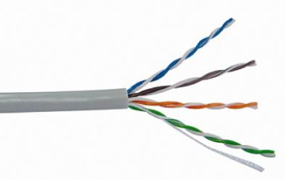
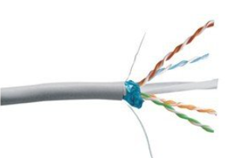
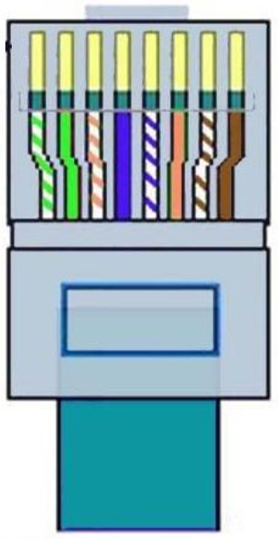



导引型传输介质
双绞线的种类：
RJ45（网线水晶头）
1针
8针
UTP无屏蔽双绞线
FTP屏蔽双绞线
SFTP屏蔽金属箔双绞线
STP屏蔽双绞线
传输介质
Notes:
UTP即是指非屏蔽双绞线，这类网线在市面上非常普遍，也是家庭装修中使用频率最高的线材。UTP线主要用于传输带宽在250MHz以下，没有特殊性能要求的普通网络系统中，最高仅能支持六类布线系统标准，这类线安装施工都较为方便，价格也比较实惠。
FTP即是指铝箔屏蔽的双绞线,这种线缆支持带宽能力强,且具备一定的抗干扰能力,能够减小信号衰减。此外,其最明显的特性是采用可回收低烟无卤材料,环保性强。
SFTP即是指双屏蔽双绞线，该线缆在STP的铝箔层基础上增设了编织网，通常采用铝镁丝或镀锌铜材质，外层采用PVC材料。SFTP相较STP的不同处主要是，有两层屏蔽层以及屏蔽层之间多了绝缘隔离结构。SFTP的特性是屏蔽环境磁场、信号的干扰能力更强，内部信号衰减程度更低。更为复杂的结构使其柔软性比STP稍差，价格也更贵。SFTP主要适用于特殊环境的专业布线工程中。
STP是指独立屏蔽双绞线，该双绞线导芯外有一层铝箔层，且每对线都有单独铝箔屏蔽层，起到减少信号衰减的作用。此外，标准的七类STP线缆中每四对线合并后，外部还包裹着一层金属编织网屏蔽。秋叶原七类STP网线主要适用于高速网络或高保密要求的场所传输，可支持未来多类型应用，有助于多媒体信息共同传输及布线平台的统一。

Slide 60



导引型传输介质
常用的绞合线的典型应用
上面类别是按照频率和信噪比进行分类
常用3类线和5类线区别在于单位长度的绞合次数不同
传输介质

Slide 61





导引型传输介质
双绞线通常制作为网线
有两种线序排列方式如右图
  标准是美国电子工业协会（EIA）和电信行业协会（TIA）指定
EIA/TIA568A
1、剪线
2、插入接头
3、压线钳压紧
EIA/TIA568B
传输介质

Slide 62



导引型传输介质
同轴电缆
同轴电缆由硬的铜质芯线和外包一层绝缘材料，在绝缘材料外面是一层网状密织的外导体，以及塑料保护外套组成
同轴电缆具有寿命长、容量大、传输稳定、外界干扰小、维护方便等优点
传输介质

Slide 63



导引型传输介质
同轴电缆有两分类
  按内、外导体尺寸不同，分为中、小和微三种规格
  按特性阻抗的不同，分为基带同轴电缆（50Ω）和宽带同轴电缆（75Ω）
    基带同轴用来传送基带信号，其距离可达1km，传输速率为10Mb/s
    宽带同轴是有线电视的标准传输电缆，传送频分复用的宽带信号，信号频率可高达300-400MHz，距离可达100km
局域网发展初期广泛地使用同轴电缆（50Ω）
现在同轴电缆（75Ω）主要用在有线电视网
以太网标准 | 电缆类别 | 最长有效传输距离
10BASE5 | 粗同轴电缆 | 500米
10BASE2 | 细同轴电缆 | 185米
传输介质

Slide 64






导引型传输介质
光纤
光纤通信已成为现代通信技术中的一个十分重要的领域
光纤是一种新型的光波导，结构一般是双层或多层同心园柱体
  由纤芯、包层和护套组成
光交换机
——（家用光猫）
传输介质

Slide 65



导引型传输介质
光线在光纤中的折射
由于纤芯折射率大于包层的折射率，使得折射角大于入射角
当入射角足够大时，就会引起全反射，光线重新折回纤芯，从而不断向前传播
传输介质

Slide 66


导引型传输介质
三种实用光纤
多模突变光纤（又称阶跃光纤）： 指光纤的纤芯和包层的折射率沿光纤的径向分布是均匀的，而在两者的交界面上发生突变
  多模突变光纤的带宽较窄，适用于小容量短距离通信
多模渐变光纤：指纤芯的折射率是半径 r 的函数n(r)，沿着径向随 r 的增加逐渐减小，直到达到包层的折射率值为止，而包层内的折射率又是均匀的
  多模渐变光纤带宽较宽，适用于中容量中距离通信
单模光纤：指纤芯中仅传输一种最低模式的光波，由于纤芯直径很小（通常为8～12μm），制作工艺难度大，其折射率分布属于突变型
  单模光纤的带宽极宽，适用于大容量远距离通信
单模
多模
传输介质

Slide 67




导引型传输介质
光纤通信系统的收发端器件
发送端的光源
  发光二极管：价格较低，工作温度也较宽，使用寿命长
  注入激光二极管：发光效率高，可支持较高的传输速率
接收端
  光敏二极管：遇到光照射时，光敏二极管会产生一个电脉冲
  光敏二极管的典型响应时间为1ns，因而限制传输速率在1Gb/s左右
传输介质

Slide 68

导引型传输介质
影响光纤传输质量的因素
损耗特性表示光能在光纤中传输所受到衰减程度
光纤损耗分为
    固有损耗指光纤材料的性质和微观结构引起的吸收损耗和瑞利散射损耗
    非固有损耗指杂质吸收、结构不规则引起的散射和弯曲幅射损耗等
光纤损耗与波长的关系
在光纤通信中常用的三个波段的中心分别位于0.85 μm 、1.30 μm和1.55 μm
这三个波段具有25000-30000GHz的带宽
传输介质

Slide 69


导引型传输介质
光纤传输的模式理论：光以电磁波传送，不同模式的电磁波在光纤中的传送速度是不同的
频带特性与光纤传光时的色散性能有关
  传送速度随模式、波长或材料变化的性质称为光纤的色散特性
    色散有模间色散和模内色散，对传输质量的影响体现在传输波形的畸变上
    多模光纤中以模间色散为主
    单模光纤只存在模内色散
传输介质

Slide 70



导引型传输介质
电力载波
电力载波是电力系统特有的通信方式
  利用现有电力线，通过载波方式将模拟或数字信号进行高速传输
电力线是指输送电能的电力线路
  按结构形式的不同，输电线路分架空输电线路和电缆线路
  架空输电线由线路杆塔和电力线组成
传输介质

Slide 71


导引型传输介质
电力线载波通信可利用
  高压电力线（35kV及以上）
  中压电力线（10kV）
  低压配电线（380/220V）
电力线载波通信系统最基本的一项任务：
  根据通信信道的不同选择不同的调制方式，形成调制信号以适应信道传输
优点：投资少、连接方便、传输速率高、安全性好和使用范围广
缺点：无法提供高质量的数据传输业务，如家庭电器产生的电磁波干扰等
低压输电线
传输介质

Slide 72
非导引型传输介质
导引/非导引介质（电磁波）的频谱
f
10⁰ 10² 10⁴ 10⁶ 10⁸ 10¹⁰ 10¹² 10¹⁴ 10¹⁶ 10¹⁸ 10²⁰ 10²² 10²⁴
（Hz）
无线电
微波
红外线
X射线
γ
射线
可见光
紫外线
（Hz）
10⁴ 10⁵ 10⁶ 10⁷ 10⁸ 10⁹ 10¹⁰ 10¹¹ 10¹² 10¹³ 10¹⁴ 10¹⁵ 10¹⁶
f
双绞线
卫星
光纤
同轴电缆
地面微波
海事
无线电
调幅
无线电
调频
无线电
移动
无线电
电视
波段
LF
MF
HF
VHF
UHF
SHF
EHF
THF
传输介质

Slide 73


非导引型传输介质
短波传输（无线电波）
短波是指以波长为100m～10m（或频率为3～30MHz）的电磁波
实用短波是3～30MHz
短波（频率为2MHz以下）
  可沿地球表面以地波形式传播（数百千米）
  主要以天波的形式靠大气层中的电离层反射传播（达数千～上万千米）
传输介质

Slide 74

非导引型传输介质
电离层的构成
电离层是离地面高度60～450km，受太阳紫外线和X射线作用而存在的由离子、自由电子和中性分子、原子组成的一个区域
电离层由环绕地球处于不同高度的四个导电层组成：D、E、F1和F2
对短波传输起主要作用的是F层，且选用夜间工作频率低于白天的工作频率
D层离地面约60～90km
E层离地面约90～130km
F1层离地面约130～220km
F2层离地面约220km以上
传输介质

Slide 75

非导引型传输介质
多径传播 短波电波通过若干条路径或者不同的传播模式由发信点到达收信点的长度不同，而引起由发信点到达收信点的时间不同的现象
多径时散 指不同路径的时延差；与路径长度、工作频率、昼夜、季节等因素有关
引起多径时散的几种主要因素
多径时散对数据通信的影响主要体现在码间干扰
为了保证传输质量，往往采用限制数据传输速率的措施
传输介质

Slide 76
非导引型传输介质
衰落 指在短波传输过程中，收信电平出现忽高忽低随机变化的现象
  衰落按其持续时间的长短分为快衰落（信号起伏持续时间仅几分之一秒）与慢衰落（持续时间可达一小时或更长 ）
除自由空间传播损耗外，还有电离层吸收损耗、地面反射损耗和系统额外损耗等附加损耗
  吸收损耗主要在D、E层（通常吸收损耗为6～25dB）
  地面反射损耗与地面状况、电波入射角和工作频率有关（损耗为20dB）
  系统额外损耗是指一些尚未被人们完全认识和难以计算的损耗，常用统计方法得到，如中纬度地区系统额外损耗可取15～18dB
传输介质

Slide 77



非导引型传输介质
散射传输（无线电波）
散射通信是指利用大气层中传输媒体的不均匀性对无线电波的散射作用进行的超视距通信
特点：可在被高山、湖泊等障碍物阻隔数百千米的用户之间实现超视距通信，适合于军事应用
散射通信包括对流层散射通信、电离层散射通信和流星余迹散射通信
对流层散射通信是军事通信中战略通信网和战术通信网中的主要传输手段
传输介质

Slide 78

非导引型传输介质
对流层是指从地球表面至高度为18km的气体最稠密的大气空间
对流层内的散射体是空气涡流和云团，而电离层内的散射体是流星余迹
传输介质

Slide 79


非导引型传输介质
地面微波
微波 指在对流层的视距范围内，以波长为1m～1mm（或频率为300MHz～300GHz）的电磁波进行信息传输
多路复用、射频工作和中继接力是地面微波传输的三个最基本的工作特点
直视路线
微波中继站
地球
远距离通信则采用中继方式
因受地形和天线高度的限制，两通信站之间的距离一般在40～60km
传输介质

Slide 80
非导引型传输介质
自然环境对微波通信的影响主要有三个方面
地形对电波传播的影响
地形对微波传播带来的影响主要表现在电波的反射、绕射和地面散射等方面
  反射的影响是指光滑地面或水面可将天线发射的部分信号能量反射到接收天线处，对主波信号产生干涉
  绕射的影响是指地面障碍物（山峰、森林、建筑物等）可能阻挡一部分电波射线，使收信点的接收电平降低
  地面散射通常呈乱反射状，这对主波信号影响较小，可以忽略不计
大气对电波传播的影响
对流层对电波传播的影响，主要表现在气体分子对电波的共振吸收、雨雾中水滴对电波的散射损耗，以及对流层结构的不均匀性使电波产生折射、反射、散射等现象，其中尤以大气折射的影响最为显著
传输介质

Slide 81

非导引型传输介质
光波传输
紫外线、可见光和红外线都属于光波的范畴。光波的波长在3×10²～60×10⁴μm ，频率在3×10¹²～5×10¹⁶Hz
光波通信目前有三种分类
  按照光源特性的不同，分为激光通信和非激光通信
  按照传输媒体的不同，分为大气激光通信和光纤通信
  按照传输波段的不同，光波通信分为可见光通信、红外线（光）通信和紫外线（光）通信
传输介质

Slide 82




非导引型传输介质
大气激光通信可传输语音、数据、图像等信息
  具有抗干扰性好、设备轻便、保密性强、机动性
  但使用时收、发天线相互对准较为困难，通信距离限于视距范围
  易受气候影响，尤其在恶劣气候条件下会造成通信中断
红外线通信广泛使用的家电遥控器、手机、笔记本电脑等短距离通信领域
  红外线传输不受无线电干扰，且使用不受国家无线管理委员会的限制，具有方向性、便宜和易于制造等优点
  红外线对非透明物体的透过性较差，导致传输距离受限制
传输介质

Slide 83


非导引型传输介质
红外线是不可见光，其波长范围760nm~4.0*10⁵nm
红外线通信
  利用950nm近红外波段的红外线作为传递信息的媒体
  发送端采用脉位调制（PPM）方式，驱动红外发射管以光脉冲的形式发送出去
  接收端将接收到的光脉转换成电信号，再经过放大、滤波等处理后送给解调电路进行解调，还原为二进制数字信号后输出
传输介质

Slide 84


非导引型传输介质
可见光通信是利用可见光波段的光作为信息载体，在空气中直接传输信号的通信方式
LED可见光通信基于可见光发光二极管高速调制光波信号，利用光传输，并使用光电二极管等光电转换器件接收信号并获取数据
传输介质

Slide 85



非导引型传输介质
可见光通信的优点
可见光方向性好，可用来高精度市内定位，保密性强
速度高，最高传输速率达Gbps级
抗干扰，抗复杂电磁干扰
多功能合一，具备照明、通信、传感、显示等功能一体化
传输介质

Slide 86
本章内容
2.1 物理层基本概念
2.2 数据通信基础
2.3 传输介质
2.4 无线与卫星通信
2.5 多路复用技术
无线通信的基本概念
无线通信系统分类

Slide 87



无线通信基本概念
无线通信：利用电磁波的辐射和传播，经过空间传送信息的通信方式称之为无线电通信，也称之为无线通信。它包括zigbee、蓝牙、红外线、卫星、微波、WiFi等无线方式的通信
适用范围：利用无线通信可以传送电报、电话、传真、数据、图像以及广播和电视节目等通信业务
无线与卫星通信

Slide 88

无线信号传输
无线传输：可以在自由空间利用电磁波发送和接收信号进行通信
无线电波：指在自由空间（包括空气和真空）传播的射频频段的电磁波
电磁波传输特点：
  传输环境复杂
  传输环境不断变化
  环境被电磁噪声污染
无线与卫星通信
Notes:
无线通信方法一般有无线电波、微波、蓝牙及红外线等

Slide 89


无线电频谱
无线电的频率与波长满足以下关系:
典型的例子：GSM系统使用900 MHz频段，其波长是3×10⁸ / 900×10⁶ = 0.33m。
其中，λ是无线电的波长，f 是无线电的频率
c 是光速，c = 3×10⁸ m/s
激光通信 vs 光纤
由于光纤内部是玻璃，因此光的传播速度被限制在每秒20万千米左右，只有激光在空气中传播速度的2/3。
因此低轨激光卫星有望超越光纤的传输速率。
无线与卫星通信

Slide 90



无线信道
信道：通信信道是界于发射机和接收机之间信号传播的物理媒质。
无线信道：以无线信号作为传输媒体的数据信号传送通道。
衰落现象：接收信号的场强随时间不断地变化。
在短时间内信号电平的变化范围高达30 ~ 40 dB
衰落产生的原因：
自由空间损耗：距离越远，信号越弱
多径效应：接收机在接收点附近的建筑物产生多次反射，多次反射信号相互叠加，产生衰落
阴影效应：由障碍物阻挡造成的阴影效应，接受信号强度下降，但该场强中值随地理改变缓慢变化，又称慢衰落
无线与卫星通信

Slide 91

卫星通信的基本概念
卫星通信是指利用人造地球卫星作为中继站，转发或反射无线电波，在两个或多个地球站之间进行的通信。
卫星通信又是宇宙无线电通信形式之一，而宇宙通信是指以宇宙飞行体为对象的无线电通信，它有三种形式：
      （1）宇宙站与地球站之间通信；
      （2）宇宙站之间通信；
      （3）通过宇宙站转发/反射进行地球站间通信
无线与卫星通信

Slide 92


卫星通信的基本概念
同步卫星通信
同步卫星有两种轨道：
  地球同步轨道：
    从地球上的特定位置观看时，地球同步轨道上的卫星经过一个恒星天后，会出现在天空中完全相同的位置
    圆形的地球同步轨道的半径为42,164km
  地球静止轨道
    在地球赤道上空约36000km的太空中围绕地球的圆形轨道
    其绕地球运行周期为1恒星日，与地球自转同步
同步卫星的配置
同步卫星在赤道上空36000km，三颗相距120度的卫星就能覆盖整个赤道圆周
无线与卫星通信
Notes:
地球静止轨道是地球同步轨道的一个特例

Slide 93

卫星通信的基本概念
卫星通信的特点
  传播时延长，从一个地球站经卫星到另一个地球站的电波传播传播时间约需240～280ms（可取270ms）
  传播损耗大，达200dB左右
  受大气层的影响大
  “面覆盖”式的传播信道
卫星通信的缺点
  传输时延大：500毫秒~800毫秒的时延
  高纬度地区难以实现卫星通信
  为了避免各卫星通信系统之间的相互干扰，同步轨道的星位是有一点限度的，不能无限制地增加卫星数量
  太空中的日凌现象和星食现象会中断和影响卫星通信
无线与卫星通信

Slide 94


典型的低轨道卫星系统（LEO）
SpaceX Starlink“星链”互联网
  2015年1月，马斯克宣布SpaceX计划将约1.2万颗通信卫星发射到轨道，这一项目被命名为“星链”（Starlink）
  2019年5月，SpaceX 利用猎鹰9号运载火箭成功将“星链”首批60颗卫星送入轨道。
  2021年2月，SpaceX 发射了 60 颗星链互联网卫星（Starlink satellites）进入轨道，这是猎鹰9号火箭的第 50 次发射
目前星链卫星互联网服务已经拥有1万多名用户
无线与卫星通信
一箭60星示意图
猎鹰9号火箭

Slide 95

典型的低轨道卫星系统（LEO）
SpaceX Starlink“星链”互联网
由SpaceX（美国太空探索技术公司，由马斯克创建）构建的卫星互联网星座，可提供卫星互联网访问，并从2020年开始工作。
SpaceX计划在2019年至2024年间在太空搭建由约1.2万颗卫星组成的“星链”网络提供互联网服务，其中1584颗将部署在地球上空550千米处的近地轨道，并在地面装上星链信号接收器，便可以使用低轨道卫星网络进行全球网络访问。
无线与卫星通信

Slide 96

典型的低轨道卫星系统（LEO）
SpaceX Starlink“星链”互联网
通信能力
  目前，用户终端可以达到从50Mb/s到150 Mb/s不等，延迟在20ms到40ms之间变化
  未来，Starlink将提供高达1 Gbit/s的速度，延迟介于25毫秒至35毫秒之间
  根据FCC的测量，这些等待时间将使SpaceX的服务可与电缆和光纤媲美，而现有的卫星宽带服务的等待时间为600毫秒或更长
无线与卫星通信

Slide 97
本章内容
2.1 物理层基本概念
2.2 数据通信基础
2.3 传输介质
2.4 无线与卫星通信
2.5 多路复用技术
频分复用
时分复用与统计时分复用
波分复用
码分复用
正交频分复用
空分复用

Slide 98
什么是复用技术？
信道资源是有限的，实际网络中，多对用户往往需要利用相同的信道资源传输信息
不同的信号同时在同一信道中传输会产生严重的相互干扰，导致传输失败。
S₁
R₁
复用 (multiplexing) 技术的目的是：允许用户使用一个共享信道进行通信，避免相互干扰，降低成本，提高利用率。
复用示意图
S₂
R₂
S₃
R₃
(a) 使用单独的信道
S₁
R₁
( )
+
+
S₂
复用
分用
R₂
共享信道
S₃
R₃
(b) 使用共享信道
复用技术
Notes:
如图所示：图a是独占信道的通信方式，节点S1和R1通信过程中，单独占用一条物理信道，S2和R2之间，S3和R3之间的通信也是这样。这种通信方式，信道利用率是比较低的，因为S1-R1信道空闲的时候，没法分享给其他的通信，同样，如果S1和R1之间的通信业务繁忙的时候，也无法利用S2-R2或S3-R3信道。图b采用共享信道的方式进行通信。S1-R1，S2-R2和S3-R3之间的通信工用一条大的信道。在信道的入口处，S1，S2和S3按照一定的策略把业务复用到共享信道上。到了信道的出口进行解复用，分发给R1，R2和R3。

Slide 99
频分复用(FDM)
频率
频分复用（Frequency-division multiplexing, FDM），是一种将多路基带信号调制到不同频率载波上，再进行叠加形成一个复合信号的多路复用技术
频分复用将整个带宽分为多份，用户在分配到一定的频带后，在通信过程中自始至终都占用这个频带
频分复用的所有用户在同样的时间占用不同的带宽资源（请注意，这里的“带宽”是频率带宽而不是数据的发送速率）
频带 n
…
频带 3
频带 2
频带 1
时间
频分复用
Channel 1
1
Attenuation factor
~
Channel 2
~
Channel 2
Channel 1
Channel 3
1
~
~
~
~
60
64
68
72
Channel 3
Frequency (kHz)
(c)
1
~
300
3100
~
60
64
68
72
Frequency (Hz)
(a)
Frequency (kHz)
(b)
复用技术
(a) 原始频带 (b) 叠加到不同频率上的频带 (c) 复用信道
Notes:
右上图是频分复用的示意图。整个带宽被分成了n个频带，可以分配给不同的用户。这些用户可以同时进行通信。频分复用在无线通信中有着广泛的应用。
右下图是三个信道频分复用到一个信道上面的例子，信道1~3的占用的频带都是从300~3100Hz,频宽是2.8kHz。经过重新调制后，信道1~3占用了从60kHz~72kHz范围内不同的频带上。这样，就可以在一个大的信道上同时传输三路信号。

Slide 100
时分复用(TDM)
时分复用(Time Division Multiplexing, TDM) 将时间划分为一段段等长的时分复用帧（TDM帧）
每一个时分复用的用户在每一个 TDM 帧中占用固定序号的时隙
每一个用户所占用的时隙是周期性地出现（其周期就是TDM帧的长度）的。
TDM 信号也称为等时 (isochronous) 信号。
时分复用的所有用户在不同的时间占用同样的频带宽度
周期性出现
频率
A
B
C
D
A
B
C
D
A
B
C
D
A
B
C
D
…
TDM 帧
TDM 帧
TDM 帧
TDM 帧
TDM 帧
时间
复用技术
Notes:
下方的图是一个TDM的例子，每个TDM帧由四个时隙组成，分别分配给A、B、C、D四个用户。这个四个用户分别在不同的时间上固定的时隙使用信道，互不干扰。从一个TDM帧的时间粒度上看，这四个用户是可以同时进行通信。

Slide 101
时分复用(TDM）
存在的不足：使用时分复用系统传送计算机数据时，由于计算机数据的突发性质，用户对分配到的子信道的利用率一般是不高的。
用户
A
a
a
t
当某用户暂时无数据发送时，在时分复用帧中分配给该用户的时隙只能处于空闲状态。
①
B
b
b
t
②
a
b
b
c
c
a
d
C
c
c
t
③
t
#1
#2
#3
#4
④
D
d
t
时分复用
4 个时分复用帧
时分复用可能会造成线路资源的浪费
复用技术
Notes:
在图上可以看到，在1号TDM时帧上，用户C和D的时隙是空闲的，在2号时帧上，用户A和D的时隙时空闲的。这些空闲的信道造成线路资源的浪费。
另外，时分复用还有一个问题，就是传输时延比较大。用户有数据要发送的时候，需要等到自己的时隙才可以发送数据，特别是用户数量较多的时候，需要等待的数据会很长。

Slide 102
统计时分复用 (STDM)
统计时分复用（statistical time division multiplexing，STDM）是指动态地按需分配共用信道的时隙，只将需要传送数据的终端接入共用信道，以提高信道利用率的多路复用技术。
用户
A
a
a
t
STDM 帧不是固定分配时隙，而是按需动态地分配时隙。因此统计时分复用可以提高线路的利用率。
①
B
b
b
t
②
a
b
b
c
c
d
a
C
c
c
t
③
t
#1
#2
#3
④
D
d
t
统计时分复用
3 个 STDM 帧
统计时分复用的工作原理
复用技术
Notes:
由于固定分配时隙方式的时分复用会带来的信道利用率和时延方面的问题，因此可以考虑不在去固定分配时隙，而是按需动态地分配时隙。这就是统计时分复用。指的是动态地按需分配共用信道的时隙，只将需要传送数据的终端接入共用信道，以提高信道利用率的多路复用技术。从这个图可以清楚的看到，按需动态分配时隙后，每个时帧的长度可以根据需要动态调整，理论上可以把信道利用率提升到100%，而且传输时延会明显降低。
当然，需要注意的是，STDM的技术复杂性较高，特别是多用户共享无线信道时，需要复杂的机制来避免不用用户之间的时隙冲突问题。

Slide 103
波分复用(WDM)
波分复用（Wavelength Division Multiplexing，WDM）是利用多个激光器在单条光纤上同时发送多束不同波长激光的技术
波分复用就是光的频分复用。使用一根光纤来同时传输多个光载波信号。
光调制器
光解调器
0 1550 nm
1 1551 nm
2 1552 nm
3 1553 nm
4 1554 nm
5 1555 nm
6 1556 nm
7 1557 nm
1550 nm 0
1551 nm 1
1552 nm 2
1553 nm 3
1554 nm 4
1555 nm 5
1556 nm 6
1557 nm 7
20 Gbit/s
EDFA
复
用
器
分
用
器
120 km
8 × 2.5 Gbit/s
1310 nm
8 × 2.5 Gbit/s
1310 nm
波分复用的概念
复用技术
Notes:
光波分复用一般应用波长复用器和分用器分别置于光纤两端，实现不同光波的耦合与分离。在发送端，通过复用器把不同波长的光耦合在一起，传输过程中，光信号会逐渐减弱，需要通过光放大器，比如EDFA，对光信号进行放大。在接收端，通过分用器，对光信号进行进行分离。

Slide 104
码分复用(CDMA)
码分多址 (Code Division Multiple Access，CDMA)是指利用码序列相关性实现的多址通信 , 基本思想是靠不同的地址码来区分的地址
各用户使用经过特殊挑选的不同码型，因此彼此不会造成干扰
这种系统发送的信号有很强的抗干扰能力，其频谱类似于白噪声，不易被敌人发现
每一个比特时间划分为 m 个短的间隔，称为码片 (chip)。
每个站被指派一个唯一的 m bit 码片序列。
      如发送比特 1，则发送自己的 m bit 码片序列。
      如发送比特 0，则发送该码片序列的二进制反码。
例如，S 站的 8 bit 码片序列是 00011011。
      发送比特 1 时，就发送序列 00011011，
      发送比特 0 时，就发送序列 11100100。
码片序列
(chip sequence)
复用技术

Slide 105


码片序列的正交关系
码分复用(CDMA)
每个站分配的码片序列不仅必须各不相同，并且还必须互相正交 (orthogonal)
在实用的系统中是使用伪随机码序列
令向量 S 表示站 S 的码片向量，令 T 表示其他任何站的码片向量
两个不同站的码片序列正交，就是向量 S 和T 的规格化内积 (inner product) 等于 0
例如：
S:（-1 -1 -1 +1 +1 -1 +1 +1）
T:（-1 -1 +1 -1 +1 +1 +1 -1）
任何一个码片向量和该码片向量自己的规格化内积都是 1
一个码片向量和该码片反码的向量的规格化内积值是 –1
复用技术

Slide 106
码分复用举例
共有四个站进行码分多址CDMA通信。四个站的码片分别为
  A:（-1 -1 -1 +1 +1 -1 +1 +1） B:（-1 -1 +1 -1 +1 +1 +1 -1）
  C:（-1 +1 -1 +1 +1 +1 -1 -1） D:（-1 +1 -1 -1 -1 -1 +1 -1 ）
问题
  现收到这样的码片序列：M=（-1 +1 -3 +1 -1 -3 +1 +1）
  问哪个站发送数据了？
  发送数据的站发送的1还是0？
求解
  A*M=1/8*(1-1+3+1-1+3+1+1)=1因此A发送了1
  同理，B*M=-1，C*M=0，D*M=1
  即A、D发送了1，B发送了0，C未发数据

Slide 107
码分复用(CDMA)
CDMA编码和解码过程示例
1
1
0
数据码元比特
t
m 个码片
S 站的码片序列 S
t
发
送
端
S 站发送的信号 S_{x}
t
T 站发送的信号 T_{x}
t
总的发送信号 S_{x} + T_{x}
t
接
收
端
规格化内积 S • S_{x}
t
规格化内积 S • T_{x}
t
复用技术
Notes:
如图所示，假设S站和T站都要发送110三个比特，分别使用自己的码片进行编码后，把信号发送出去。在接收端，收到的是S和T发送信号的叠加。
接收端使用S站码片对收到信号的各个分量进行规格化内积，对S站发送的信号解码得到110，而对T站发送的信号解码得到的是噪声信号。

Slide 108
码片序列实现了扩频
码分复用(CDMA)
假定S站要发送信息的数据率为 b bit/s。由于每一个比特要转换成 m 个比特的码片，因此 S 站实际上发送的数据率提高到 mb bit/s，同时 S 站所占用的频带宽度也提高到原来数值的 m 倍。
属扩频(spread spectrum)通信中的一种
扩频通信通常有两大类：
一种是直接序列扩频DSSS (Direct Sequence Spread Spectrum)，如上面讲的使用码片序列就是这一类
另一种是跳频扩频FHSS
(Frequency Hopping Spread Spectrum)
2,396
2,400
2,404
2,408
2,412
2,416
2,420
2,424
2,428
2,432
复用技术
FREQUENCY (GHz）

Slide 109

正交频分复用(OFDM)
正交频分复用（Orthogonal Frequency Division Multiplexing，OFDM)
  将信道分成若干正交子信道；
  将高速数据信号转换成并行的低速子数据流，调制到在每个子信道上进行传输
Time
4G、5G、WIFI 5
都采用了OFDM技术
C4
Frequency
C3
C2
C1
复用技术

Slide 110

空分复用(SDM)
空分复用(Space Division Multiplexing, SDM)是指让同一个频段在不同的空间内得到重复利用
在移动通信中，采用自适应阵列天线实现空间分割，在不同的用户方向上形成不同的波束
如果把空间的分割来区别不同的用户，就叫做空分多址技术(SDMA)。每个波束可提供一个无其他用户干扰的唯一信道
多天线
基站
波束
移动终端
复用技术

Slide 111
综合布线系统（补充）
综合布线系统又称智能建筑布线系统，是一个由非屏蔽阻燃全系列产品组成的开放系统体系。它将办公自动化、通信自动化、电力、消防等安保监控系统结合起来。
综合布线系统采用模块化设计，以实现灵活、管理方便、易于扩充、符合六类高标准布线系统。系统以可靠性、安全性、标准化及通用性、良好的扩展性为原则，能够支持现有各种网络结构及协议，同时兼顾布线技术和网络技术的发展，以满足现代新技术的不断发展。
综合布线系统分为6大子系统：建筑群子系统、设备间子系统、垂直子系统，管理子系统，水平子系统，工作区子系统。每个子系统内由配线架、光缆或电缆、配线设备、线缆、信息插座模块等组成。

Slide 112


Slide 113

综合布线系统结构图

Slide 114
2.6 物理层互连设备
一.中继器(Repeater) 工作演示
双向接收、放大并重发信号，达到延长传输距离，避免信号丢失或衰减的目的。(OA:光放大器)
二.HUB (共享式集线器)
HUB
PC
PC
PC
HUB
HUB
同一个广播域
同一个冲突域
PC
PC
PC
PC
PC
PC

Slide 115

三、集线器 (HUB)结构
前面版：
后面版：

Slide 116
画出0001110101的曼彻斯特编码和差分曼彻斯特编码(假定起始状态为低)。

Slide 117
作业（不交）
1. 通过Modem在电话线(带宽3.1kHz)上传送19.2Kbps的数字信号，问信号噪声比为多少才可能？
2. 电视频道的带宽是6MHz，如果采用四级数字信号，假设是无噪声信道，最大数据传输率为多少？

